Slide 1
„Сънят на разума ражда чудовища“. Гоя и Андрич в сянката на Просвещението
„Сан разума рађа чудовишта.“ Гоја и Андрић у сенци просветитељства

Slide 2
Уединение, страх, травматичност, съмнения – ключови думи, която обвързват Иво Андрич с Франциско Гоя. В есето „Разговор с Гоя“, 1934 г. испанският художник се превръща в alter ego /avatar на босненския писател. Това е виртуален разговор във виртуално пространство – един романтически и постмодерен жест. У двамата художници съществува непреодолимо противоречие между фантазия, непосредствено преживяно, самотничество и социална ангажираност. Цветан Тодоров в „Гоя в сянката на Просвещението“(2011) говори за разрушителните сили у човека, съжителстващи и воюващи с разума у Гоя .
Самоћа, страх, траума, сумње – кључне речи које везују Ива Андрића за Франциска Гоју.
У есеју „Разговор са Гојом“, 1934, шпански уметник постаје алтер его / аватар босанског писца.
Ово је виртуелни разговор у виртуелном простору – романтичан и постмодерни гест.
Код оба уметника постоји непремостива контрадикција између фантазије, директног искуства, усамљености и друштвеног ангажмана.
Цветан Тодоров у „Гоји у сенци просветитељства“ (2011) говори о деструктивним силама у човеку, које коегзистирају и боре се са разумом код Гоје.

Slide 3
Допирна точка между Андрич и Гоя - естетизацията на грозното. Гоя е ирационален, Андрич е рационален, а толкова плътно си импонират, единият като че ли довършва и допълва идеите на другия. И двамата са асоциативни художници – сатирични и гротекови.
Заједничка тачка између Андрића и Гоје - естетизација ружног.
Гоја је ирационалан, Андрић је рационалан, и они се толико блиско допуњују, да један као да употпуњује и допуњује идеје другог.
Обојица су асоцијативни уметници - сатирични и гротескни.

Slide 4
„Los Caprichos“, прищевките, капризите, фантазиите, е серия от 80 графични картини на Гоя. „Капричиос“, създадени между 1797 и 1799 г., Капричиосите са творби на въображението, но изглеждат твърде натуралистични, като декори на театрална сцена. Гоя не рисува от натура а по спомени (К. Кларк). Андрич – по непосредствено или опосредствано преживяно. Виртуален натуралист – можем ли да наречем така Гоя? А Андрич?
„Капричоси“: хирови, фантазије, је серија од 80 Гојиних графичких слика. „Капричоси“, настали између 1797. и 1799. године.
Капричоси су дела маште, али изгледају превише натуралистички, попут сценографије позоришне сцене.
Гоја не слика из природе већ из сећања (К. Кларк). Андрић – из директног или индиректног искуства. Виртуелни натуралиста – можемо ли Гоју тако назвати? А Андрић?

Slide 5
«Сънят на разума ражда чудовища. Капричио №43» 1799 г. Първоначалното заглавие на цикъла е „Suenos“ (сънища, мечти), повлиян е от Кеведо и неговата сатира „Сънища“. Гоя рисува вещери и вещици, нощни птици, кошмари, маски на реалността. «Въображаемото у Гоя, твърди Цв. Тодоров, не е обратното на реалното, а е дори по-добрият път към него“.
„Сан разума рађа чудовишта. Капричо бр. 43“ 1799.
Првобитни наслов циклуса био је „Суенос“ (снови, маштарије), под утицајем Кеведа и његове сатире „Снови“. Гоя слика вештице и врачаре, ноћне птице, ноћне море, маске стварности.
„Имагинарно код Гоје, тврди Тодоров, није супротно стварном, већ је чак и бољи пут до њега“.

Slide 6
„El Sueňo: de la razon produce monstrures“ Сънят като алегорична фигура, реторика, стилистика, жанр – в литературата, музиката (Е. Панофски), изобразителното изкуство? Сънят като жанр и стилистика у Гоя? Сънят е жанр на есето „Разговор с Гоя“. Дневно/ контролирано сънуване? Алегория на виртуалното? Обяснения на съновиденията по Т. Аквински, Гийом де Конш, Григорий Велики – те разбират съня като божествено послание или сатанинско изкушение. Има и рационалистична теза – сънят като отпечатък, симулакрум?
Сан као алегоријска фигура, реторика, стилистика, жанр – у књижевности, музици (Е. Панофски), визуелним уметностима?
Сан као жанр и стилистика код Гоје? Сан је жанр есеја „Разговор са Гојом“. Дневни/контролисани сањари? Алегорија виртуелног?
Објашњења снова према Т. Аквинском, Гијому де Коншу, Григорију Великом – они сан схватају као божанску поруку или сатанско искушење.
Постоји и рационалистичка теза – сан као отисак, симулакрум?

Slide 7
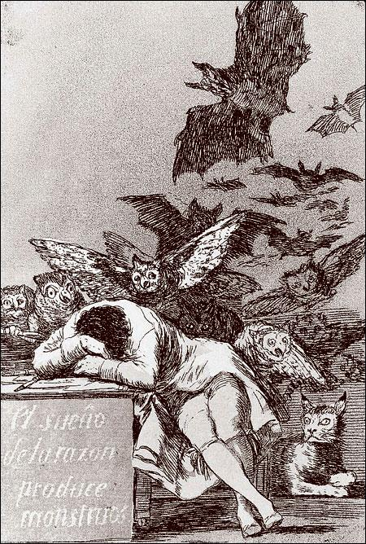
Екфразис на картината…/ Екфраза слике…

Slide 8
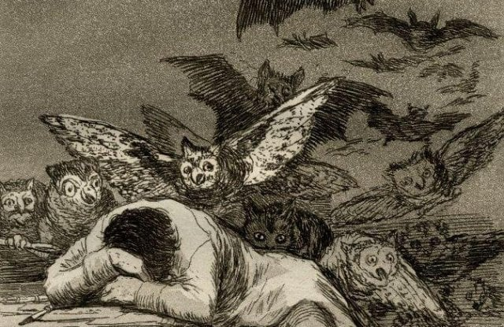
Семантики (Ц. Бояджиев)? Човек, безлицевост, невъзможно е събуждането, косата –грива, животинското?, позата му е отбранителна, заключена?, писалищна маса, книга, животни-алегории рис, бухали, кукумявки, прилепи; метаморфози, антропо-зооморфност? От тези птичи нощни очи ни гледа… самият Гоя.

Slide 9
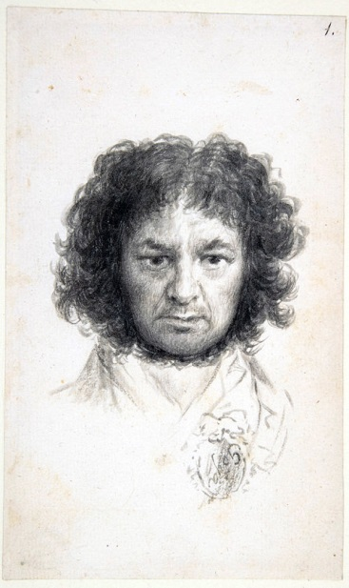
Семантика (Ц. Бојаџијев)? Човек, безликост, буђење је немогуће, коса – грива, анималистички?, његов став је одбрамбени, закључан?, писаћи сто, књига, алегорије животиња: рис, сове, шумске сове, слепи мишеви; метаморфозе, антропо-зооморфизам? Из ових птичјих ноћних очију, сам Гоја нас гледа...

Slide 10
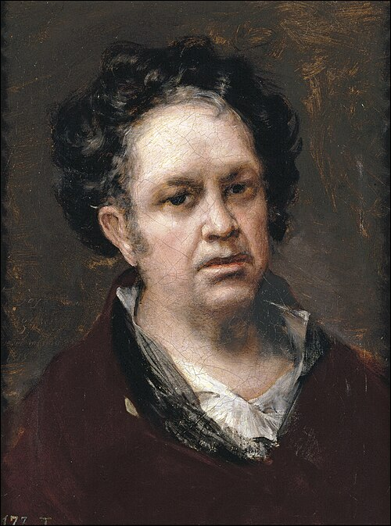
Гоя – автопортрет от 1815

Slide 11
В „Ръкопис от Прадо и Ръкопис от Националната библиотека в Мадрид“ Гоя ще напише следното: „Фантазията, лишена от разум, ражда невероятни чудовища, съюзена с него, тя става майка на изкуството и извор на неговите чудеса“. В 50-то капричио „Болестта на разума“, той ще констатира: „Болният разум все още е разум“. «Гоя обединява разума и въображението, мисълта и несъзнателното, той е самото потвърждение на това, че те не са несъвместими. Капричии обогатяват просвещенската доктрина без да я отхвърлят“, заключава Цв. Тодоров
У „Рукопису из Прада и Рукопису из Националне библиотеке у Мадриду“, Гоја ће написати следеће: „Фантазија, лишена разума, рађа невероватна чудовишта; у савезу са њом, она постаје мајка уметности и извор њених чуда.“ У 50. капричу, „Болест разума“, изјавио би: „Болестан ум је и даље разум.“
„Гоја уједињује разум и машту, мисао и несвесно, он је сама потврда да нису неспојиви. Каприси обогаћују просветитељску доктрину, а да је не одбацују“, закључује Цв. Тодоров.

Slide 12
„Сънят на разума ражда чудовища“ – две възможни интерпретации по Цв.Тодоров: 1. Когато разумът заспи, чудовищата надигат глави и той, разумът, трябва да се събуди и да ги прогони. Чудовищата са извън разума. 2. Съновидението иманентно произвежда чудовища, а това значи, че те са функция на самия разум, когато работи на нощен режим. Разумът ражда ясни идеи и светли перспективи, но и кошмари, той е адекватен на човешката душа, изтъкана от добродетели, но и подвластна на пороци. Разумът в съня си ражда кошмари и заблуди, но именно будният разум ще ги прогони.
„Сан разума рађа чудовишта“ – два могућа тумачења према Цв. Тодорову:
1. Када разум заспи, чудовишта дижу главе и оно, разум, мора да се пробуди и да их отера. Чудовишта су изван разума.
2. Сањање иманентно производи чудовишта, а то значи да су она функција самог разума када ради на ноћном режиму. Разум рађа јасне идеје и светле перспективе, али и ноћне море, адекватан је људској души, сатканој од врлина, али и подложној пороцима. Разум у свом сну рађа ноћне море и заблуде, али је будни разум тај који ће их отерати.

Slide 13
„Разговор с Гойя“,1934 г. , логично обвързан с тревожните времена, които предстоят на Европа (националсоциализма и фашизма), а Андрич като дипломат от кариерата осезателно чувства това. Това е „разговор“, но „всъщност монолог на Гойя със себе си, за изкуството, за общите неща в човешката съдба“ (Цв. Тодоров). Монолог на Андрич със себе си! Художникът се появява изведнъж, като че ли се материализира от нищото?
„Разговор са Гојом“, 1934, логично повезан са немирним временима која предстоје Европи (националсоцијализам и фашизам), а Андрић је, као каријерни дипломата, то живо осетио. Ово јесте „разговор“, али „заправо монолог Гоје са самим собом, о уметности, о заједничким стварима у људској судбини“ (Цв. Тодоров).
Андрићев монолог са самим собом! Уметник се појављује изненада, као да се материјализује ниоткуда?

Slide 14
Необароковост, неоготика, романтизъм, постпросвещенско светоусещане: Погледът на Андрич се заковава върху съсухрената и черна, подобно на „някакъв вълшебен корен-муска, чвореста страшна ръка“ на художника, едновременно следейки погледа му и „страхувайки се непрекъснато да не би старецът да се изпари и изчезне изведнъж и странно, както изчезват видения“. „Около красотата винаги има или мрак на човешка съдба, или блясък на човешка кръв“, а „всяка крачка води до гроба“, продължава Андричевият Гоя. Рисуването на портрет е подобно на снемане на посмъртна маска, на отделяне на живото от околния свят и усмъртяването на човешкото лице. Затова човекът е скрил лицето си в картината на Гоя.
Необарок, неоготика, романтизам, постпросветитељски поглед на свет: Андрићев поглед је упрт у увело и црно, попут „неког магичног корена-мошуса, чворовате, страшне руке“ уметника, истовремено пратећи његов поглед и „стално се плашећи да би старац могао да испари и нестане изненада и чудно, као што нестају визије“.
„Око лепоте увек постоји или тама људске судбине или сјај људске крви“, и „сваки корак води у гроб“, наставља Андрићев Гоја. Сликање портрета је као скидање посмртне маске, одвајање живог од околног света и унижавање људског лица. Зато је човек сакрио своје лице на Гојиној слици.

Slide 15
Просвещенски откровения на Андричевият Гоя. Контаминации Андри-Гоя. Автомистификации:
„- Аз винаги се смайвам и ми става жал за самия себе си, като си помисля с колко малко знание и с колко много предразсъдъци и опасни прищевки съм навлизал някога в живота. (…) В трудни мигове съм виждал цялата нищета на неуки властници (…) слабостта и смутеността на хора на перото и науката. (…) А виждал съм и смърт, и болест, и войни, и бунтове»
„(…) трябва да се вслушваме в легендите, в тези следи на колективни човешки усилия през столетията и чрез тях да отгатваме доколкото е възможно смисъла на нашата съдба (…) напразно и погрешно търсим смисъл в незначителните и само на вид важни събития, които стават около нас (…) В приказките е истинската история на човечеството, в тях може да се долови нейният смисъл.“ (ще се превърне в цитат на Нобеловата му реч)

Slide 16
Просветитељска откровења Андричевљевог Гоје. Контаминације Андри-Гоје. Аутомистификације:
„- Увек се задивим и сажаљевам себе када помислим са колико мало знања и са колико предрасуда и опасних хирова сам некада ушао у живот. (…) У тешким тренуцима видео сам сву беду неуких владара (…) слабост и збуњеност људи од пера и науке. (…) И видео сам смрт, и болести, и ратове, и побуне.“
„(…) морамо слушати легенде, те трагове колективних људских напора током векова, и кроз њих што боље погодити смисао наше судбине (…) узалуд и погрешно тражимо смисао у безначајним и само наизглед важним догађајима који се дешавају око нас (…) У бајкама је права историја човечанства, у њима се може сагледати његов смисао.“ (постаће цитат из његовог говора о Нобеловој награди)

Slide 17
Виртуалният Андрич
Виртуалната история на човечеството, закодирана във фантазията, в алегориите на сънищата, в преданията е истинната човешка история, това е смисленият разказ за човешката съдба.
Андрич е категоричен, че виртуалният живот е истинен, а непознатото, необозримото, непроницаемото е такова, каквото е, то носи някакъв висш смисъл.
Тезата на Борхес за четирите вечни истории в изкуството (за един обсаден град, за едно пътуване, за сдобиване на благо, за жертвата на Бога), отнесена до колективната съдба на човечеството, Андрич ще предефинира тук така:
„Легендата за първия грях, легендата за потопа, легендата за Сина човешки, разпнат за спасението на света, легендата за Прометей и откраднатия огън…“

Slide 18
Виртуелни Андрић
Виртуелна историја човечанства, кодирана у фантазији, у алегоријама снова, у легендама, јесте истинска људска историја, ово је смислена прича о људској судбини.Андрић је категоричан да је виртуелни живот истинит, а непознато, неизмерно, непробојно јесте оно што јесте, носи неко више значење.
Борхесову тезу о четири вечне приче у уметности (о опседнутом граду, о путовању, о стицању богатства, о жртви Богу), везане за колективну судбину човечанства, Андрић ће овде редефинисати на следећи начин:
„Легенда о првом греху, легенда о потопу, легенда о Сину Човечијем распетом за спас света, легенда о Прометеју и украденој ватри...“

Slide 19
Заклинание, муска или анаграма? Виртуалното послание на Moors Memento Mori
На финала на Андричевото есе Гоя описва един свой сън, малко преди да се разболее и загуби слуха си:
„една топла и приятна стая, богата стая (…) с най-хубави мебели, скъпоценни бродерии и порцелан. Тапетите от бледожълта хартия и с нежни шарки (…) съставени само от буквите на думата Mors (…) безброй пъти повторена, дребно и фино изписана дума: смърт“…

Slide 20
Чаролија, амајлија или анаграм? Виртуелна порука Мoors/ Memento Mori
На крају Андрићевог есеја, Гоја описује сан који је сањао непосредно пре него што се разболео и изгубио слух:
„топла и пријатна соба, богата соба (...) са најфинијим намештајем, драгоценим везом и порцеланом. Тапете су биле направљене од бледожутог папира и имале су нежне шаре (...) састављене само од слова речи Морс (...) речи поновљене безброј пута, написане малим и нежним словима: смрт“...

Slide 21
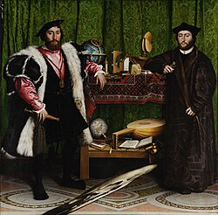
Ханс Холбайн Младши, „Посланиците“ („Жан дьо Динтевил и Жорж дьо Селве“), 1533 г. Memento Mori, анаморфоза, оптична илюзия съвършена виртуалност / Холбајнова анаморфоза „Амбасадора“ - оптичка илузија, савршена виртуелност

Slide 22
Заключение
Есето на Андрич е в подобна жанрова оптика, анаморфоза, едно закъсняло просвещение. „Разговор с Гоя“ - като литературна онирично-оптична илюзия, като съвършената виртуалност на металитературния Иво Андрич.
Безлицевостта: лицето отсъства, както в „Сънят на разума…“, така и в «Разговор с Гоя». Невъзможно е да се събудиш от този сън – при Гоя. При Андрич – квазисънуване, дневно сънуване.
„Гоя придава вид на маска и на собствената си фигура, именно тя му позволява да се види по-добре и да се доближи до истината за човешката участ“ – констатира Цв. Тодоров и открива в това съвършения жест на просвещенеца.
„Гоя е хуманист, надарен с трагично съзнание за съдбата на човека, но за себе си е избрал пътя на съпротивлението (…) позицията му не е нито оптимистична, нито песимистична». Андрич също.
Триумф или крах на разума е това, което двамата правят, когато демонстративно се подиграват на суеверията, но изразяват ужаса и пиетета към тайните страхове, дошли от дълбините на душата? Творецът няма за цел да създава красота и да вдъхва излишни илюзии.

Slide 23
Закључак
Андрићев есеј је у сличном жанру оптике, анаморфозе, закаснелог просветљења. „Разговор са Гојом“ – као књижевна онирично-оптичка илузија, као савршена виртуелност металитерарног Ива Андрића.
Безличност: лице је одсутно, како у „Сну разума...“, тако и у „Разговору са Гојом“. Немогуће је пробудити се из овог сна – код Гоје. Код Андрића – квазисањарење, маштање.
„Гоја даје изглед маске сопственој фигури, управо то му омогућава да боље види себе и да се приближи истини о људској судбини“ – наводи Цв. Тодоров и у томе открива савршен гест просветитеља.
„Гоја је хуманиста, обдарен трагичном свешћу о судбини човека, али за себе је изабрао пут отпора (…) његов став није ни оптимистичан ни песимистичан.“ Андрић такође.
Да ли је тријумф или колапс разума оно што њих двоје раде када демонстративно исмевају сујеверја, али изражавају ужас и побожност према тајним страховима који долазе из дубине душе? Творац нема за циљ да ствара лепоту и инспирише непотребне илузије.

Slide 24
Литература:
Андрич, И. „Разговор с Гоя“. – Мостове, Варна: Г. Бакалов, 1983
Борхес, Х. Четыре цикла. // Золото тигров, перев. Б. Дубина. OCP Phiper, lib.ru, 2005, nov.
Бояджиев, Ц. „Нощта през Средновековието“, София:Изток Запад, 2011
Чoпapoвa, Х. „Фpaнcиcĸo дe Гoя и пpизpaцитe в Tишинaтa“. Пpoeĸт "Tиxa Уиĸипeдия" зa м. Mapт. Wіkіреdіа, Wіkіmеdіа соmmоnѕ, Dеаfhіѕtоrу, Раіntіng рlаnеt, 2022.
Квас, Корнелије, „Андрићево разумевање уметника и уметности у есеју Разговор са Гојом”, Andrićeva publicistika, Tošović, Branko (ur./Hg.), Graz/Grac – Beograd – Banjaluka: Institut für Slawistik der Karl-Franzens-Universität Graz, 2024
Кларк, К. „Когато гледаме картини. Изкуството и ние“. София: Български художник, 1981
Константинов, В. „Гоя през погледа на Иво Андрич“.// Електронно издателство LiterNet, 14.06.2005.
Муние, Ем. „Персонализмът“, София: Сонм, 2024
Эко, У. „История уродства“. Москва: Слово/ Slovo, издание на русском языке, 2007.
Тодоров, Цв. „Гоя в сянката на Просвещението“, прев. Ст. Атанасов, София: Изток Запад, 2012

